Slide 1
109學年度大學多元入學
積極的態度
會帶來積極的結果
因為態度
是具有感染力的
教務處報告 108.10.25
YOUTH
ATTITUDE

Slide 2
簡報大綱
升學訊息如何取得？
升學管道有哪些？
歷屆升大學情形如何？

Slide 3
升學訊息如何取得？
學校首頁
-學生與家長
-高三升學資訊
大學入學考試中心
大學招生委員會聯合會

Slide 4
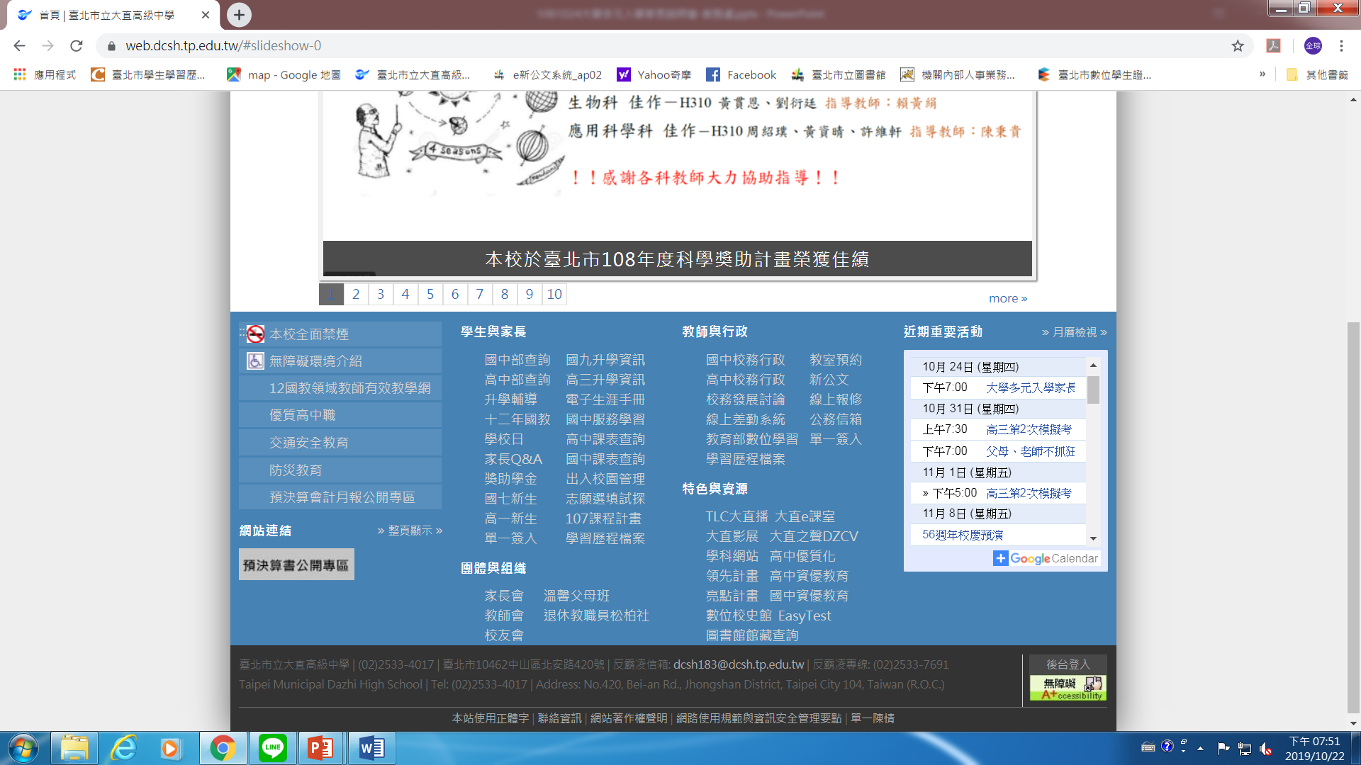

Slide 5
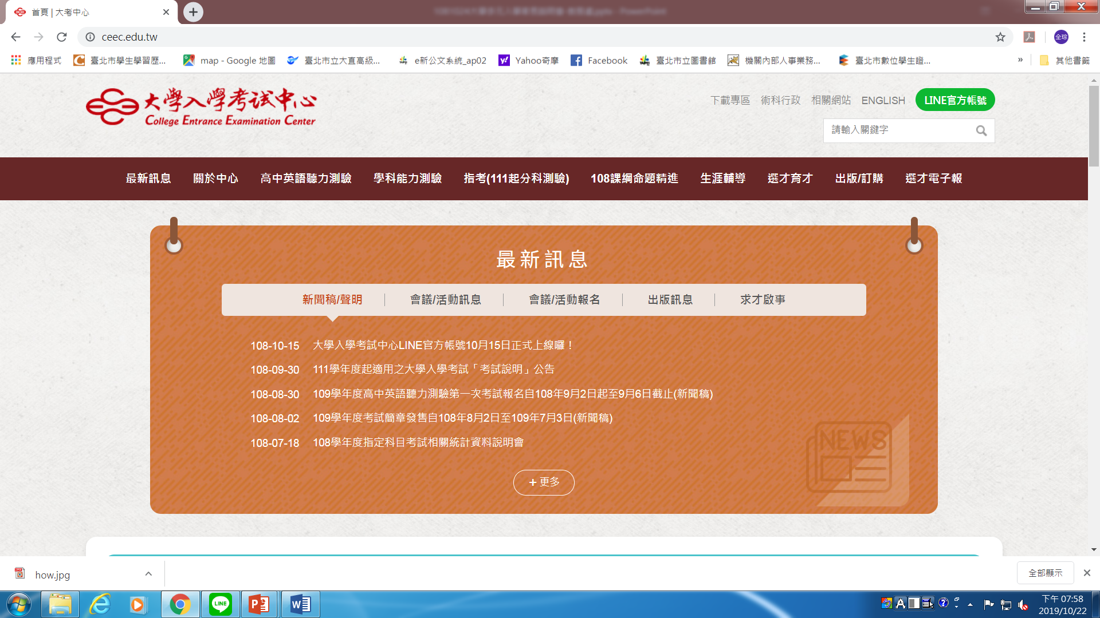
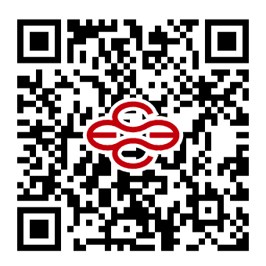

Slide 6
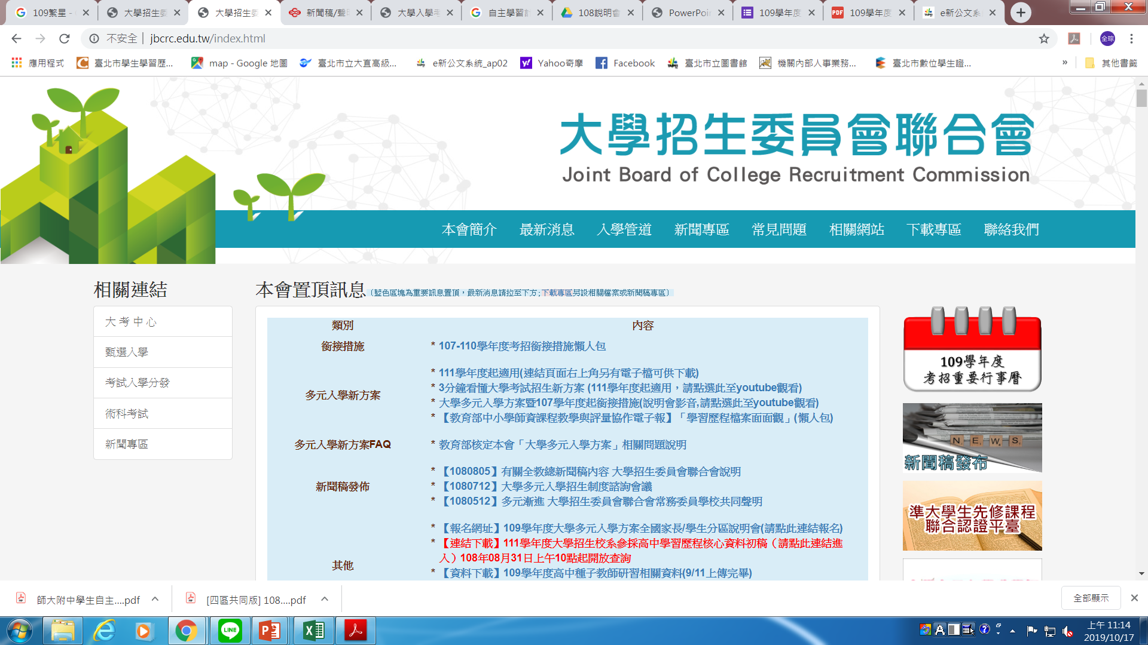

Slide 7
升學管道有哪些？
繁星推薦
申請入學
………

Slide 8
歷屆升大學情形如何？
升大學錄取統計

Slide 9
歷屆升大學情形如何？
學年度 | 107 | 106 | 105 | 104 | 103
繁星推薦 | 5.78% | 6.20% | 6.33% | 5.80% | 4.75%
個人申請 | 39.88% | 41.13% | 39.24% | 36.41% | 34.04%
四技申請 | 1.45% | 2.25% | 0.63% | 1.06% | 2.90%
登記分發 | 44.80% | 45.92% | 48.42% | 53.83% | 53.56%
出國 | 2.02% | 0.85% | 0.32% | 0.00% | 0.79%
各類升大學管道統計

Slide 11
